Slide 1


Студенческий
Стартап
III очередь
Notes:
Photos by Freepik

Slide 2

Общие сведения
GET STARTED
Система антиобледенения в жилищно-коммунальном хозяйстве города Казани
Липатова Дарья Андреевна
Заявка СтС-306054

Slide 3
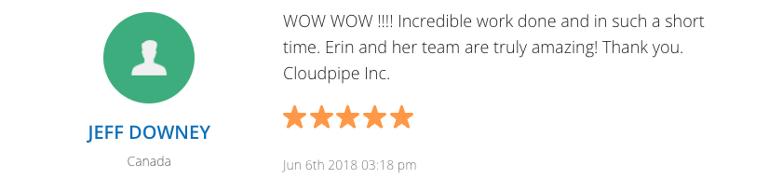
Клиент – управляющие компании ЖКХ, домовладельцы. Проблемы по безопасности граждан, административным нарушениям.
Оценка потенциала «рынка»
В Казани насчитывается: 186 - управляющих компаний, 470 - товариществ собственников жилья, всего — 1012 организаций. Жилой фонд составляет 5769 домов.
Решаемая проблема
Рассматривается и предлагается ко внедрению система антиобледенения кровли и водостоков, которая функционирует в автоматическом режиме и позволит эффективно решить проблему в соответствии со ст. 161 Жилищного кодекса Российской Федерации управление многоквартирным домом - должно обеспечивать благоприятные и безопасные условия проживания граждан. Позволит предотвратить несчастные случаи и избавит от износа кровли крыши многоквартирных домов, тем самым сократит затраты ЖКХ.

Slide 4
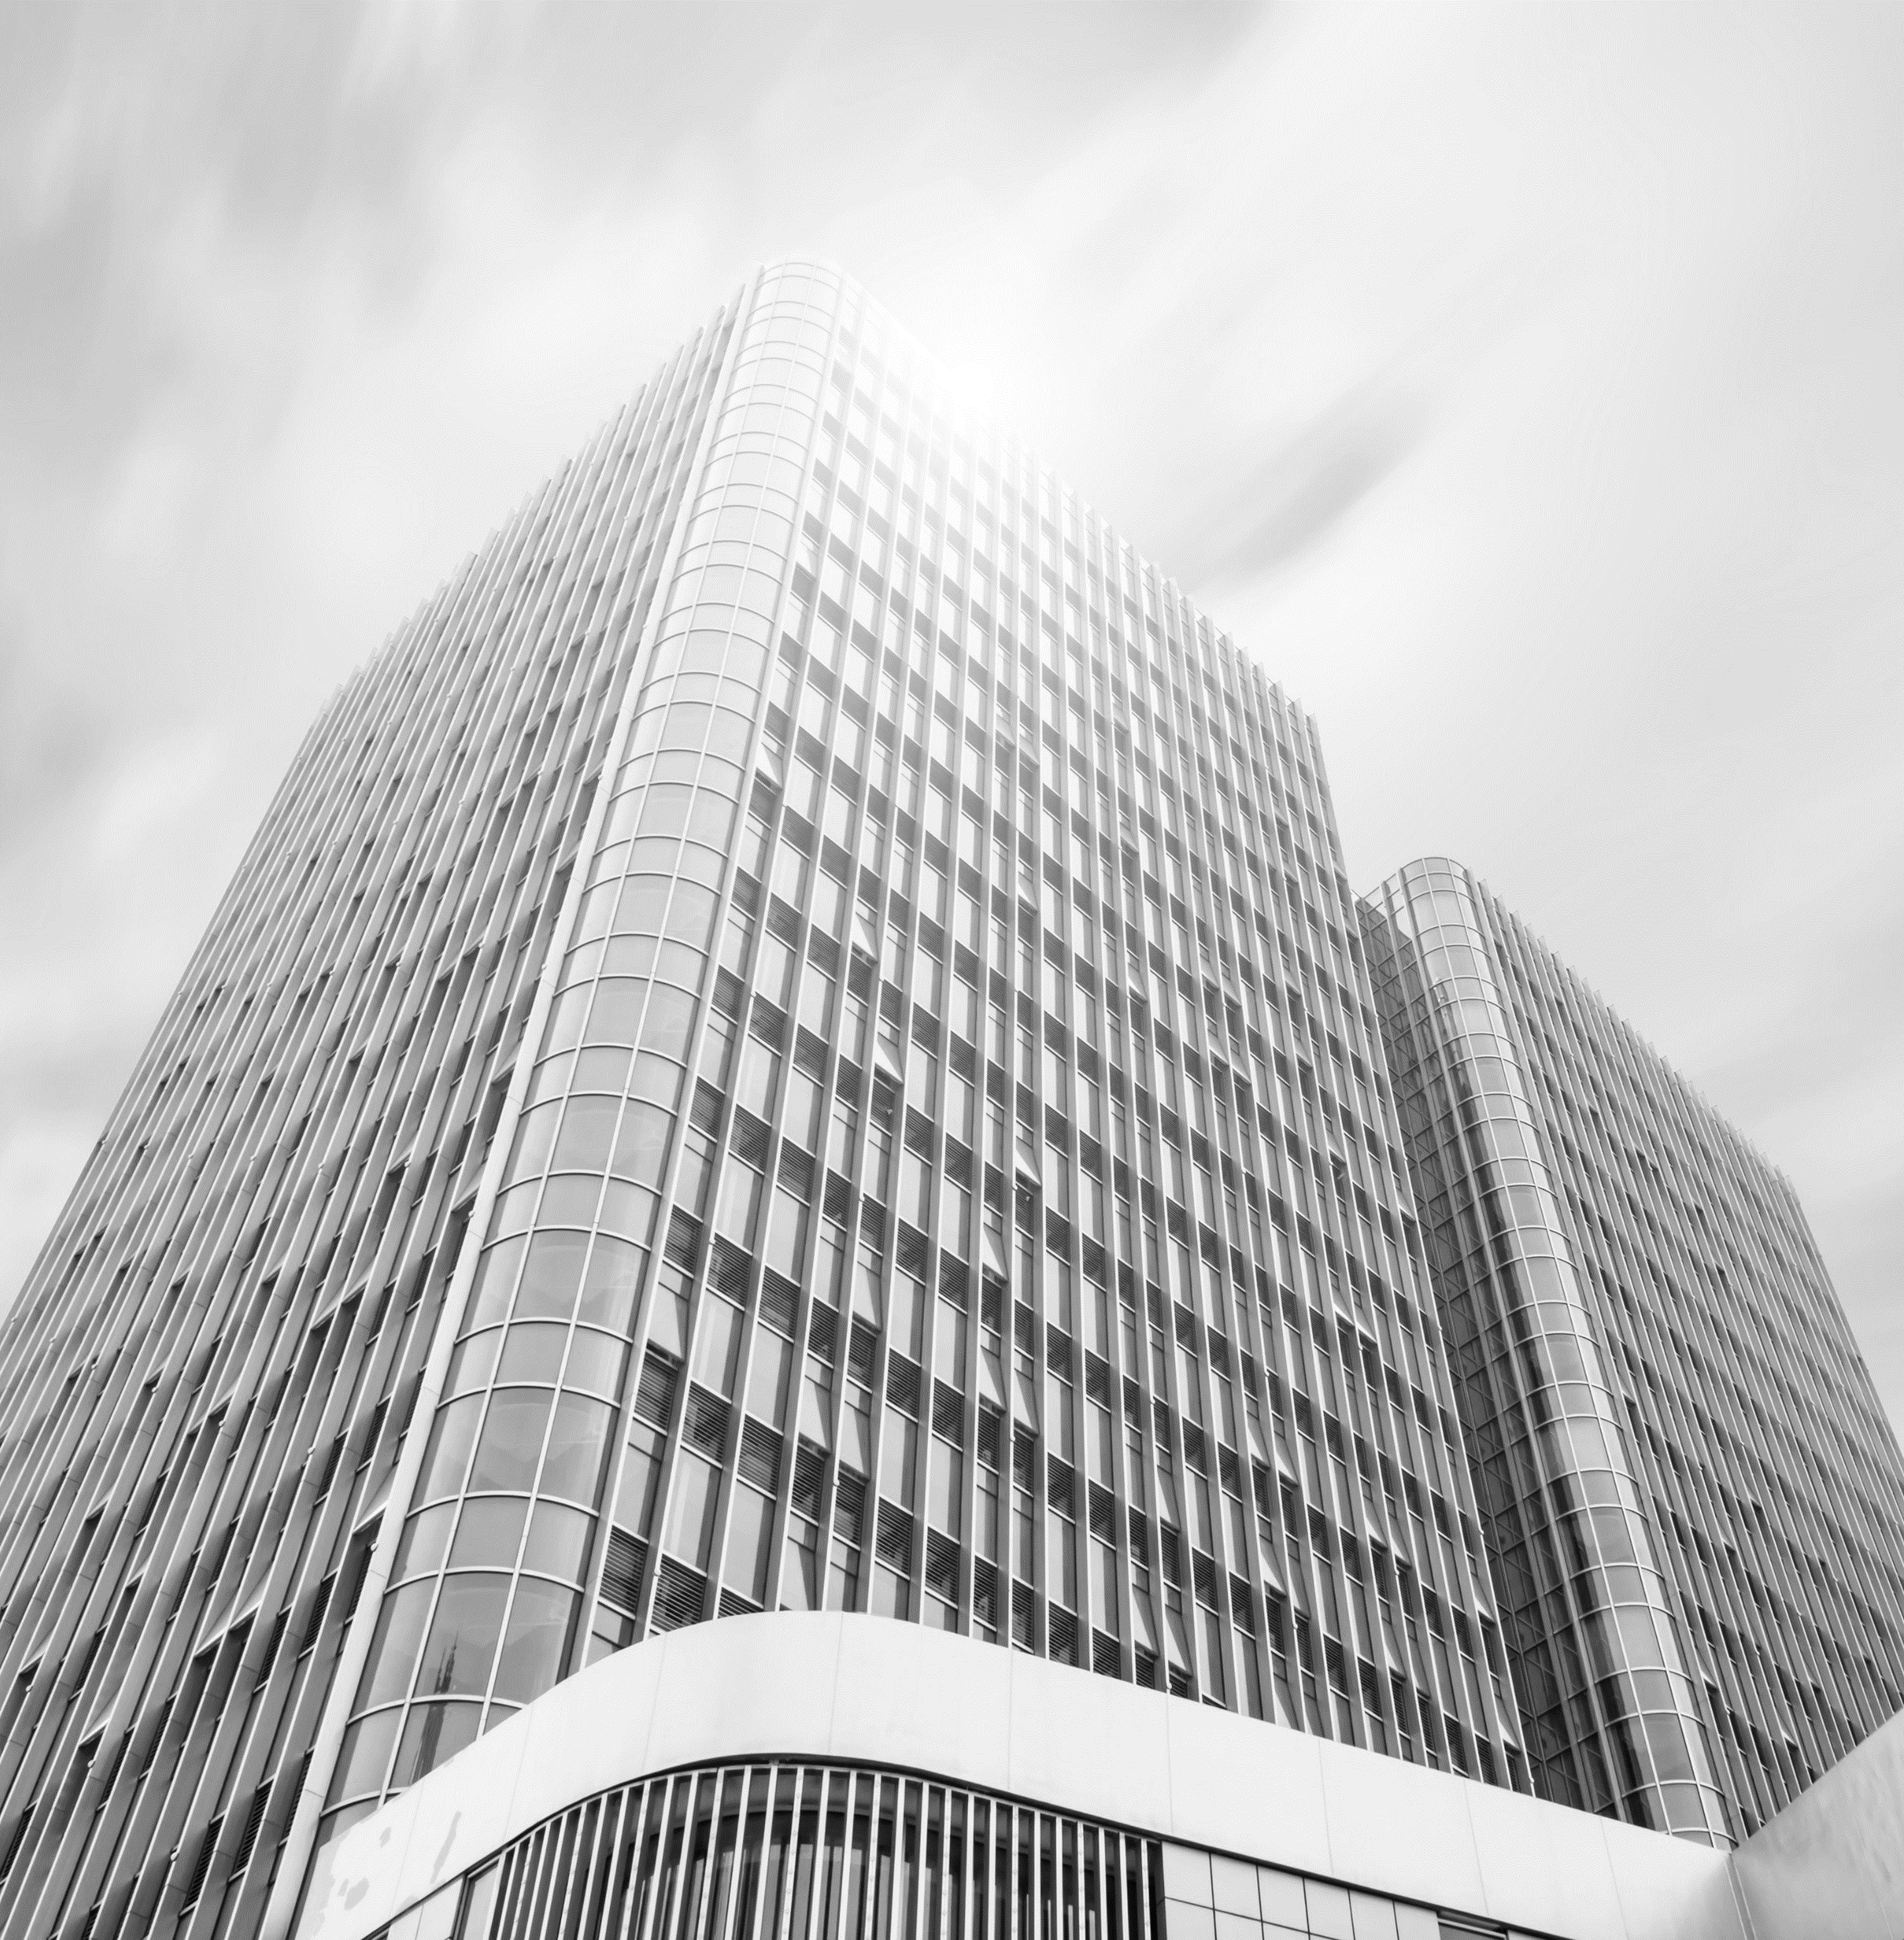
Инновационность проекта
По информационным источникам города в 2021 году сотрудниками Исполнительного комитета г. Казани к субъектам, допустившим нарушения в части зимнего содержания объектов
благоустройства, меры административного воздействия применялись 475 раз.
44% административных материалов составлено за не уборку территории от снега и
наледи (210), 40% – за не очистку кровли от снега, наледи, сосулек (189), 16% – за
складирование снега в неустановленных местах.
В ЖКХ на сегодняшний день активно используется не эффективный механический способ борьбы с наледью и сосульками. Предлагаемая ко внедрению система кабельного нагрева кровли крыши позволит избежать несчастных случаев и избавит от необходимости регулярно производить очистительные работы и сократит затраты.
Notes:
Photos by Evening_tao / Freepik

Slide 5

Аналоги и конкуренты
Основные конкурентные преимущества:
эффективное предотвращение намерзаний и образования сосулек; недопущение скопления воды; увеличение срока службы кровельной системы и защита кровли и фасада здания от разрушений; экономия на очистке кровли и ее ремонте; снижение энегрозатрат за счет активации системы по цене 2300 руб. за пог. м (двухжильный комплект +проект +установка)
Notes:
Photos by rawpixel.com / Freepik

Slide 6
Технико-экономическая оценка возможности реализации проекта
Ключевая задача
Внедрить систему антиобледенения в многоквартирные дома города Казани, обеспечивающую безопасность прохожих граждан и животных; минимизацию ущерба транспортных средств; сокращение затрат живого труда работников жилищно-коммунального хозяйства; продлевающий срок эксплуатации кровельного покрытия, приводящий к экономии расходов на капитальное обслуживание многоквартирных домов.
Формирование коллектива:
полугодие - 1 инициатор проекта, 2 монтажника, 1 проектировщик
Доходы
Сумма 2 990 000 руб (продажа системы антиобледенения)
Расходы 2150000 ( материалы, оргтехника, административно-хозяйственные расходы)
Источники финансирования
грантовая поддержка Фонда содействия инновациям или других институтов развития, привлечение кредитных средств, венчурных инвестиций и др

Slide 7
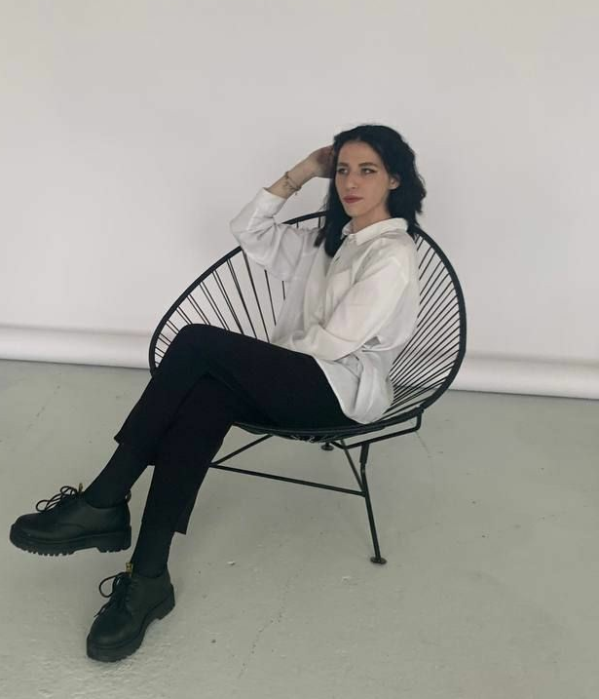
Липатова Дарья Андреевна
+7-(986)-909-55-43
dasha.lipik@mail.ru
THANK YOU!
Notes:
Photos by Freepik

